Slide 1
C. La méiose
reproduction sexuée

Slide 2
C. La méiose
La reproduction asexuée produit quoi?
Est-ce le cas pour tous les organismes qui se reproduisent?
Est-ce que les nouveaux organismes sont toujours génétiquement identiques à leur parent?
Comment se peut-il que vous soyez différents de vos frères et sœurs si vous avez les mêmes parents?
Est-ce que tous les ovules ou spermatozoïdes sont identiques? Si non, pourquoi?

Slide 3
C. La méiose
C’est important que nos cellules somatiques (cellules de bras, peau, etc.) aient le même matériel génétique.
elles se reproduisent par mitose
Lorsque deux chiens (par exemple) se reproduisent, la progéniture (les chiots), ont l’air de ses deux parents.
ex: un pug et un beagle produisent un puggle

Slide 4
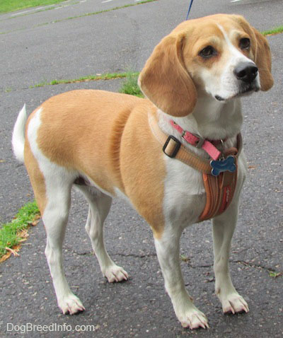
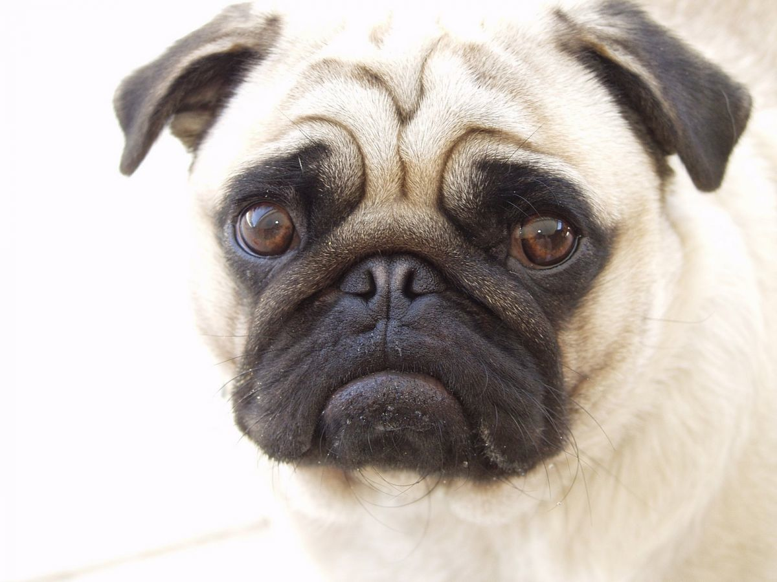
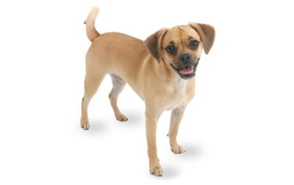
C. La méiose

Slide 5
C. La méiose
Ils ne produisent pas une copie identique, ou un clone, mais plutôt un hybride.
Le chiot issu, lui aussi sera différent de ses frères et sœurs!
Ils viennent tous de l’union de différentes combinaisons de spermatozoïdes et ovules qui sont eux-mêmes, tous uniques.
ces spermatozoïdes et ovules sont produits par la méiose

Slide 6
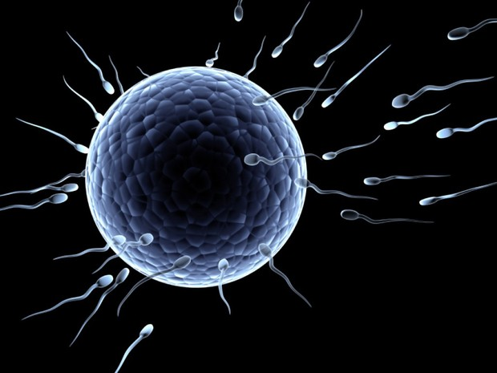
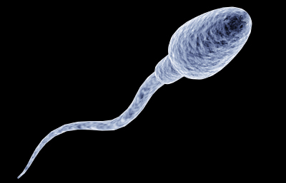
C. La méiose
la méiose produit toujours des gamètes
gamète désigne, chez les humains, le spermatozoïde (male) et l’ovule (femelle)
ces gamètes sont dites haploïde ou (N)
c-a-d ils ne contiennent que ½ du matériel génétique, ou seulement 1 copie de chaque chromatide.

Slide 7
C. La méiose
La méiose peut être divisée en 2 étapes
la méiose 1
la méiose 2
Les humains ont 46 chromosomes en total.
ils ont 23 paires de chromosomes
c-a-d… 2 x 23 chromosomes
On dit que les cellules somatiques (normales) du corps sont diploïde (2N) et les gamètes sont haploïde (N)

Slide 8
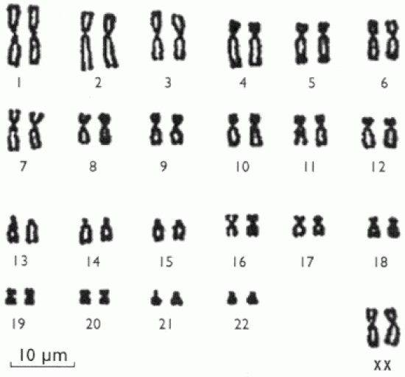
C. La méiose
le caryotype a été pris lors de la mitose, où les chromosomes sont dédoublés et condensés
2 x 2N
Notez que les chromosomes sont arrangés en 23 paires de chromosomes homologues

Slide 9
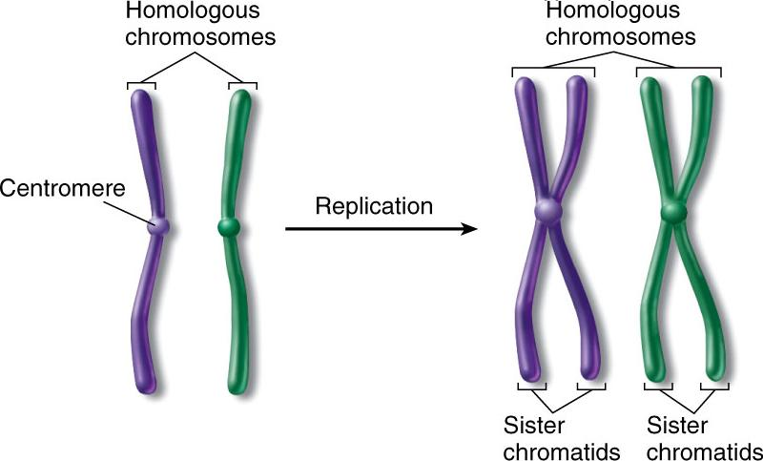
C. la méiose

Slide 10
C. La méiose
certaines étapes de la méiose ressemblent beaucoup aux étapes de la mitose.
Avant la mitose et la méiose, les chromosomes se répliquent.
Dans la mitose, c’est suivie d’une division cellulaire
Dans la méiose c’est suivi de deux divisions cellulaires consécutives
méiose 1 et méiose 2

Slide 11
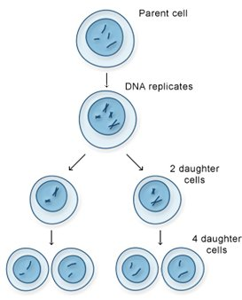
C. La méiose
(2N) x 1
(2 x 2N) x 1
(2 x N) x 2
(N) x 4

Slide 12
C. La méiose
Méiose 1
Prophase 1
Métaphase 1
Anaphase 1
Télophase 1 et Cytocinèse
Méiose 2
Prophase 2
Métaphase 2
Anaphase 2
Télophase 2 et Cytocinèse

Slide 13
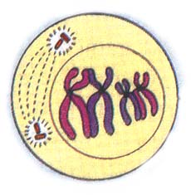
C. La méiose
Méiose 1
Prophase 1
chromosomes se condensent
C.H. s’apparient
enjambement
mouvement de centrosomes
formation du fuseau
désintégration du noyau

Slide 14
C. La méiose
L’enjambement est un processus par lequel les chromosomes homologues s’échangent des sections d’ADN.
généralement 10%
Résultat: les chromatides sœurs ne sont plus identiques, mais comprennent une section de l’autre chromatide

Slide 15
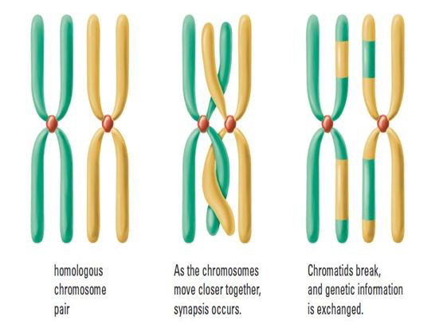
C. La méiose

Slide 16
C. La méiose
Méiose 1:
Métaphase 1:
paires de CH sont alignées sur la plaque équatoriale
Anaphase 1:
CH se séparent
chromosomes migrent vers les pôles de la cellule
cohésion des chromatides sœurs toujours apparente
Télophase 1:
sillon de division (animal)
plaque cellulaire (végétal)

Slide 17
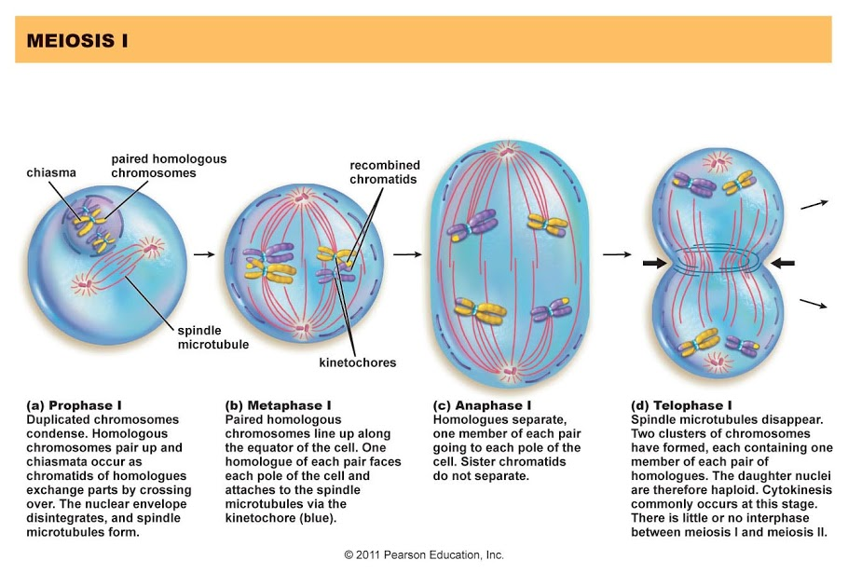

Slide 18
C. La méiose
Prophase 2:
nouveau fuseau formé
Métaphase 2:
chromosomes s’alignent sur la plaque équatoriale
enjambement fait que les deux chromatides ne sont pas identiques
microtubules se fixent au kinétochore (centromère)
Anaphase 2:
séparation des chromatides sœurs (du chromosome) et migration vers les pôles opposés

Slide 19
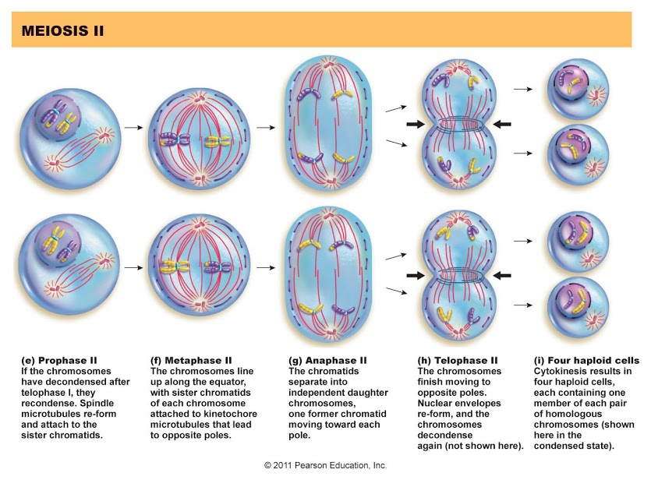

Slide 20
C. La méiose
Télophase 2 et cytocinèse:
chromosomes se décondensent
noyau se reconstitue (reforme)
quatre cellules filles (haploïde) sont produites
les quatre cellules filles sont génétiquement différente de la cellule mère

Slide 22
C. La méiose
Comment la mitose et la méiose sont ils semblables?
Comment la mitose et la méiose sont-ils différents?
DISCUTEZ

Slide 23
C. La méiose
Combien de cellules sont produites après la mitose? Comment sont-elles caractérisées?
Combien de cellules sont produites après la méiose? Comment sont-elle caractérisées?
Où se produit la mitose? la méiose?
Quelles sortes de cellules sont produites par la mitose? la méiose?
Comment le contenu génétique diffère-t-il entre les cellules issues de la mitose et méiose?

